Slide 1
Guide de formation

Slide 2
Présentation du programme
La Trousse Anti-Troll a été mise sur pied pour aider les écoles secondaires en construisant un partenariat efficace avec le service policier lorsqu’un événement de cyberintimidation est rapporté.
La trousse est tout d’abord une mine d’informations pour l’adolescent et elle lui permet de choisir la solution qui lui convient le mieux pour régler sa situation de cyberintimidation.
Elle fait aussi la promotion d’une nouvelle façon d’intervenir auprès du suspect. Le cyberintimidateur est rencontré par l’école et par le policier-éducateur pour le sensibiliser, mais un suivi est également fait pendant une période de trois mois pour s’assurer du succès de l’intervention. L’objectif est de changer de façon permanente le comportement reproché et non pas seulement de le faire taire pendant quelque temps.

Slide 3
La trousse peut être disponible dans toutes les écoles secondaires
En instaurant une procédure uniformisée dans tous les établissements scolaires, cela permettra de traiter un dossier même si les deux adolescents ne vont pas à la même école. Nous parlerons le même langage, donc l’opération sera grandement simplifiée et bonifiée.

Slide 4
L’origine du nom
Sur Internet, un troll est un individu qui utilise un moyen de télécommunication pour incommoder, harceler ou intimider une autre personne dans un but malicieux ou pour susciter la peur. Voilà l’origine du nom de la trousse.

Slide 5
Ce qui se retrouve dans la trousse
Lettre de
présentation
Lettre destinée
aux parents
de la victime
Le parcours
de la trousse
Fiche explicative des infractions du Code Criminel par
Fiche explicative du processus judiciaire du
Fiche avec des coordonnées de ressources
Fiche explicative
du lien Internet
Fiche sur la justice réparatrice de
Fiche sur les recours civils du

Slide 6
La trousse est disponible:
1. En version papier à votre école
2. Sur le site web www.latrousseanti-troll.com

Slide 7
Le fonctionnement de la trousse
à votre niveau…
1. Un élève de votre école est victime de cyberintimidation et il vient à votre rencontre.
2. Vous lui remettez une trousse anti-troll dans laquelle se trouvent les documents précédemment expliqués. L’objectif est de diffuser le maximum d’informations à l’élève pour lui permettre de choisir une solution qui lui convient. La victime doit se sentir confortable dans son processus pour éviter un traumatisme supplémentaire.
3. Si l’élève est victime d’une infraction criminelle et qu’il désire l’implication d’un policier, deux choix s’offriront à lui.

Slide 8
Les deux choix
PLAINTE
SENSIBILISATION
Si l’élève désire l’implication de la police dans sa situation problématique, deux choix s’offriront à lui: la plainte criminelle ou la sensibilisation non judiciarisée du suspect.

Slide 9
La sensibilisation du suspect
Les critères à respecter…
1. Le suspect doit avoir moins de 18 ans
Le volet de sensibilisation s’inspire de la LSJPA où l’éducation
du suspect est au cœur de l’intervention.
2. Une infraction criminelle a été commise
3. La victime ne doit pas être en danger

Slide 10
Le fonctionnement de la trousse (suite)
4. Si le volet de sensibilisation non judiciarisée est choisi, une rencontre est organisée avec vous, le policier-éducateur, la victime et son parent.
5. Une rencontre de sensibilisation se déroule ensuite avec vous, le policier-éducateur, le suspect et son parent.
6. Une journée subséquente, vous rencontrez le suspect seul à l’école. Une fiche de réflexion est disponible au besoin et elle est accessible sur le site web de la trousse sous l’onglet Documents destinés aux intervenants scolaires.
7. Finalement, vous rencontrez la victime pour l’outiller si une prochaine situation de cyberintimidation se produit. Le document Fiche rétroactive de l’intervention est disponible au besoin sur le site web de la trousse sous l’onglet Documents destinés aux intervenants scolaires.

Slide 11
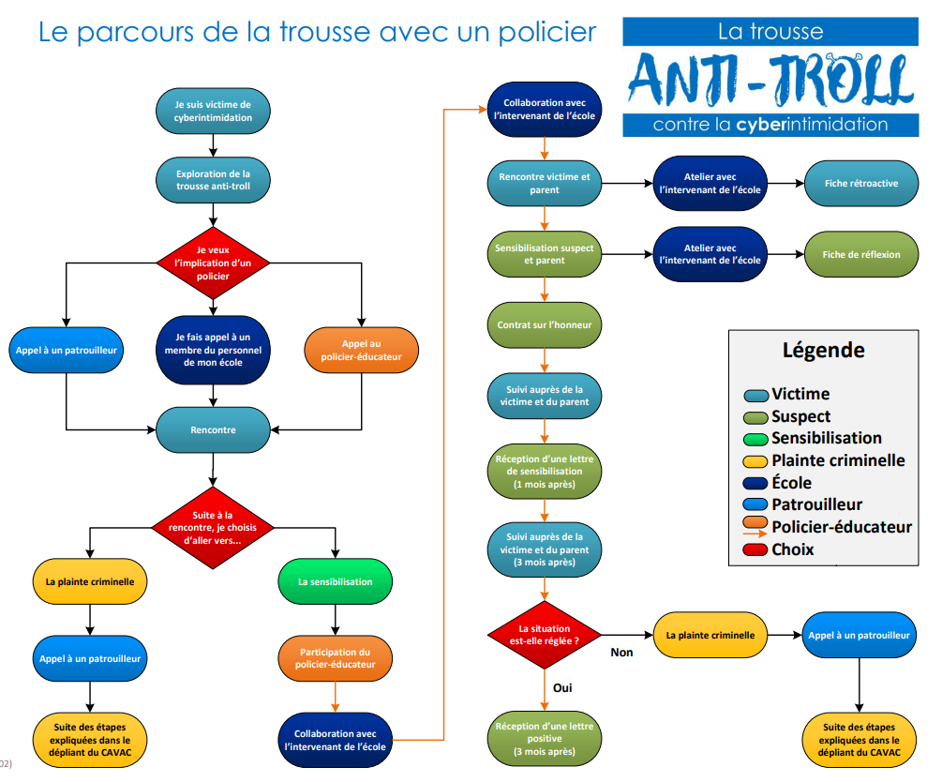
Pour mieux comprendre le parcours…

Slide 12
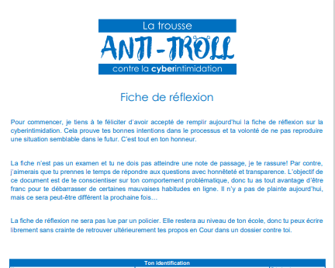
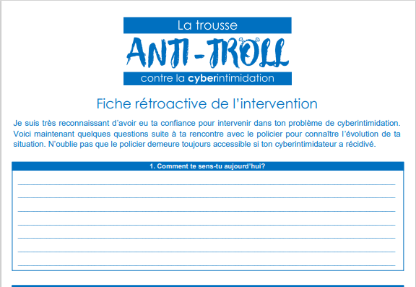
Les documents nécessaires à chaque étape
Lorsqu’un élève est victime de cyberintimidation, vous lui remettez l’enveloppe de la trousse anti-troll en entier ou vous le dirigez vers le site web de la trousse.
2.
Lors de votre rencontre individuelle avec le suspect dans le volet de la sensibilisation, vous utilisez la fiche de réflexion (facultatif). Le document est disponible sur le site web de la trousse sous l’onglet Documents destinés aux intervenants scolaires.
3.
Lors de votre rencontre individuelle avec la victime dans le volet de la sensibilisation, vous utilisez la fiche rétroactive de l’intervention (facultatif) qui également disponible sur le site web.

Slide 13
Des questionnements persistent?
Vous pouvez vous référer à la personne-ressource principale de votre école qui, au besoin, contactera le policier-éducateur.
Gardez toutefois en tête que le volet de sensibilisation de la trousse ressemblera beaucoup aux interventions que vous faites déjà en matière de cyberintimidation. Vous serez simplement accompagné d’un policier-éducateur pour le volet légal.

Slide 14
Merci!

